Slide 1
荷兰汉语学院五年历程回顾 Terugblik op 5 jaar CCN

Slide 2
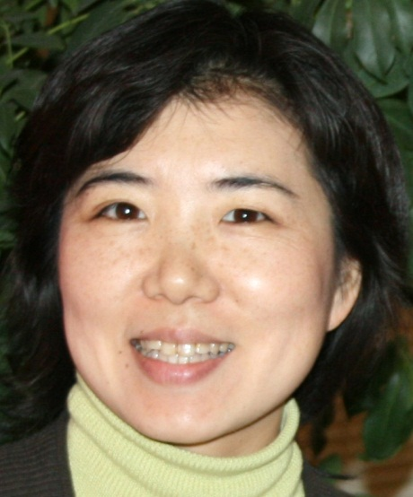
Waarom CCN? 学院起源
对中国语言和文字的热爱
Ik ben enthousiast over de taal
对教授中文的兴趣
Lesgeven is mijn grote passie
在荷兰推动中国语言和文化的使命感
Ik beschouw het als mijn roeping om Chinese taal en cultuur in Nederland te promoten.

Slide 3
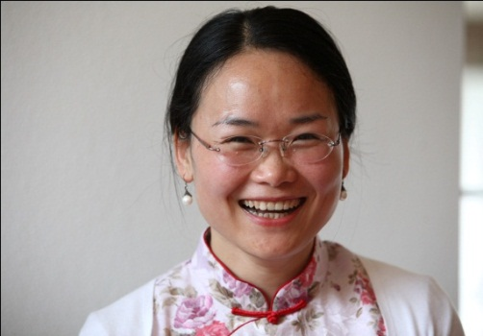
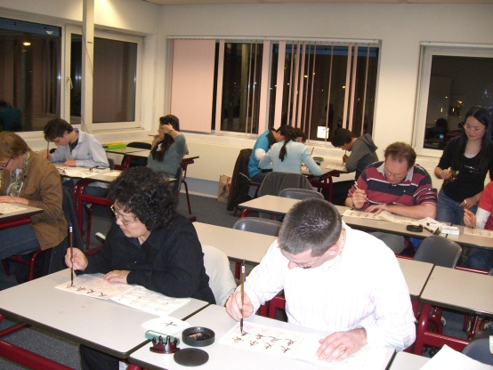
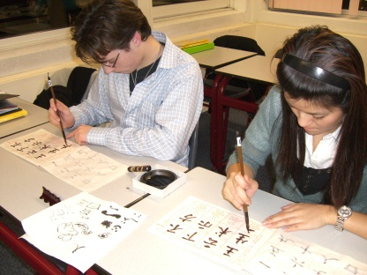
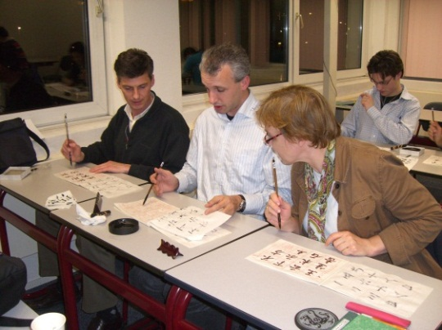
Het eerste semester
2005 年 9月，正式开学, 两个班，学员15名 September 2005, de eerste 2 groepen, 15 studenten
红京 (Jane)
晓丽 (Xiaoli)

Slide 4
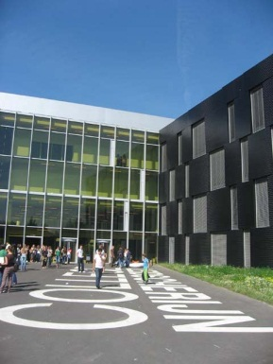
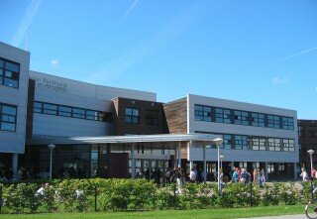
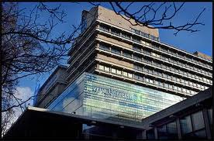
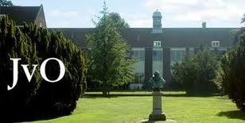
Meer locaties 分校
2005 - Utrecht
ROC kanaalweg, 2005 – 2009.01
ROC Vondellaan, 2009.02 - 2010.06
Leidsche Rijn College, 2010.09 - nu
2008 - Almere
2009 - Amsterdam
2009 - Amersfoort

Slide 5
Meer groepen 班级
现在, 十个班级, 100名学员
nu, 10 groepen, 100 leerlingen
最小的学生 12岁, 最老的学生 75岁 De jongste leerling was 12 jaar en de oudste was 75.

Slide 6
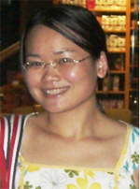
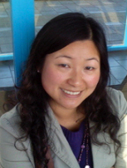
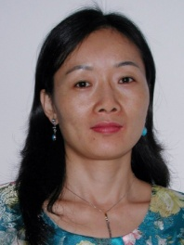
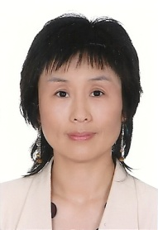
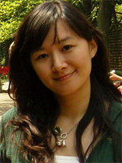
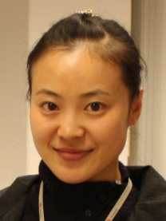
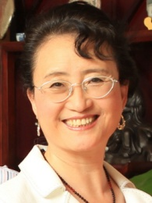
Meer docenten 老师
2011, 11 docenten
Utrecht Almere
Amsterdam Amersfoort

Slide 7
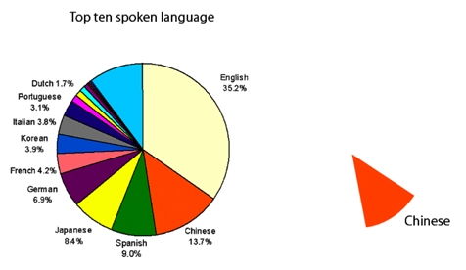
Logo en kleur 学院主色徽标
Percentage Chinees sprekende mensen 13,7%
Groen staat voor jeugd，hoop，toekomst，natuur
苹果绿 象征
青春，朝气，希望，未来
自然，简约，环保

Slide 8
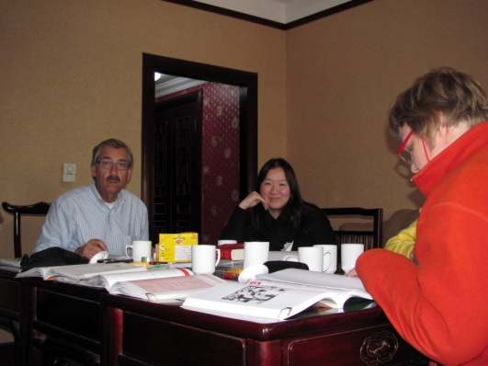
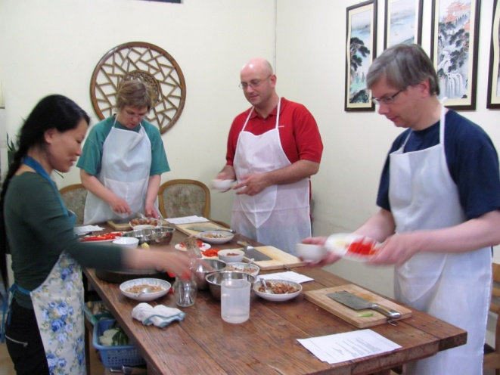
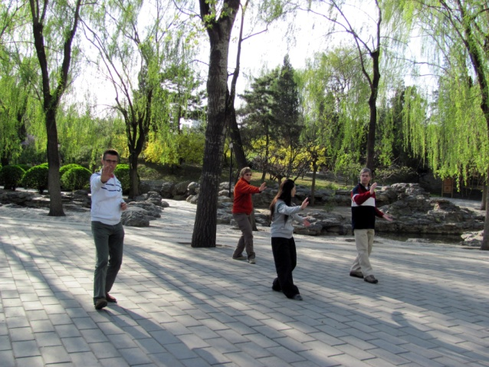
Studiereis Beijing， 游学北京行
2008 - 2011，4 x studiereis naar Beijing georganiseerd

Slide 9
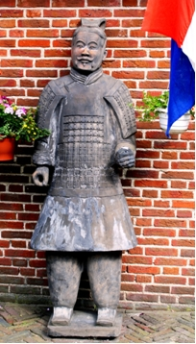
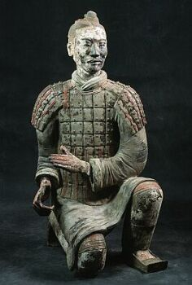
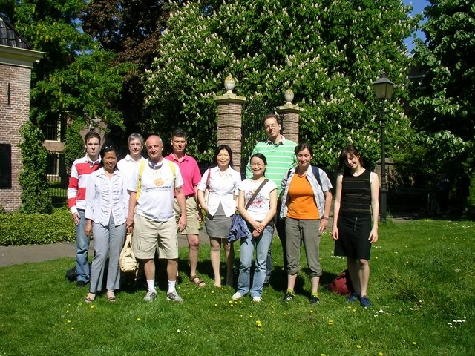
Cultuur Activiteiten – 参观兵马俑
2008 - Terracotta tentoonstelling in Assen

Slide 10
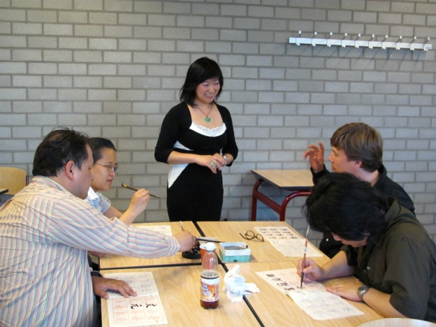
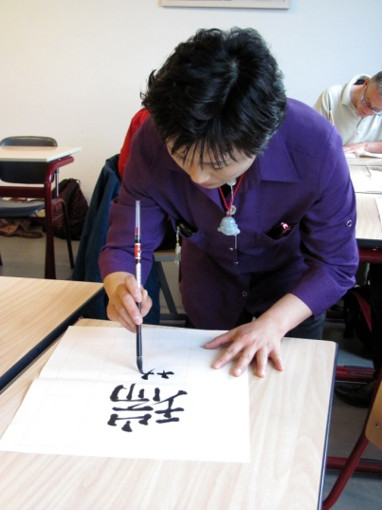
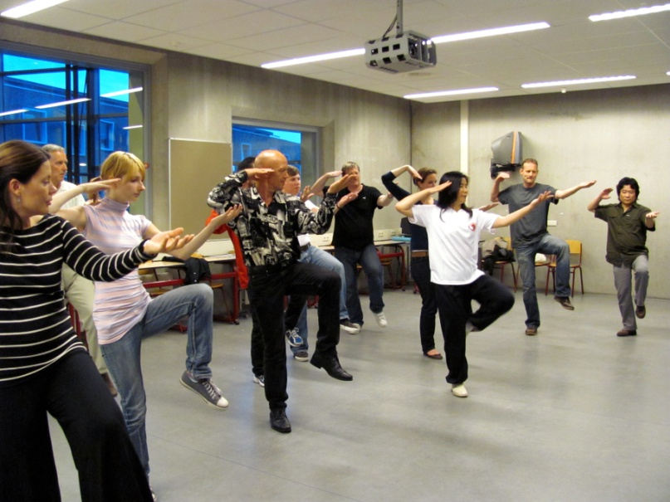
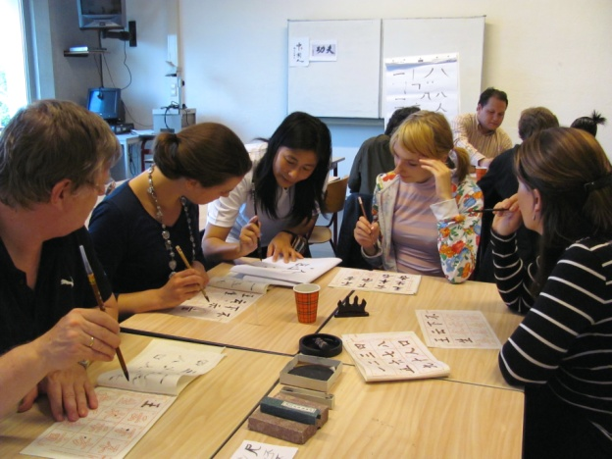
Cultuur Activiteiten – 书法和太极
2009 - workshop Kalligrafie en Tai-chi

Slide 11
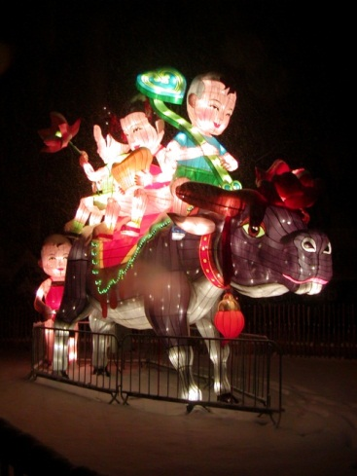
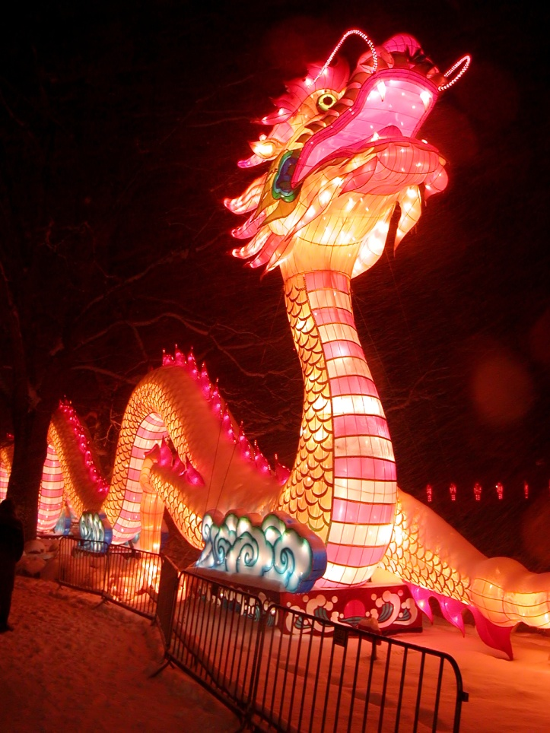
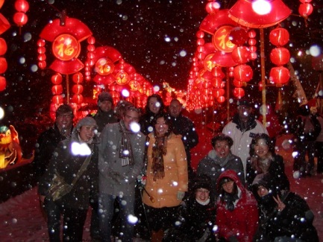
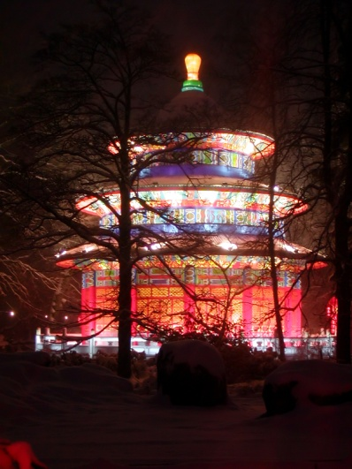
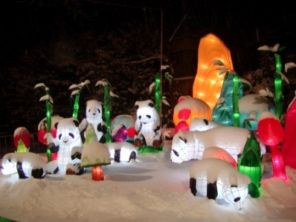
Cultuur Activiteiten – 赏灯会
2010.01 China Festival of lights in Emmen

Slide 12
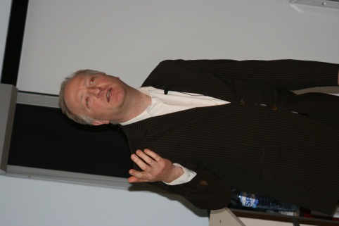
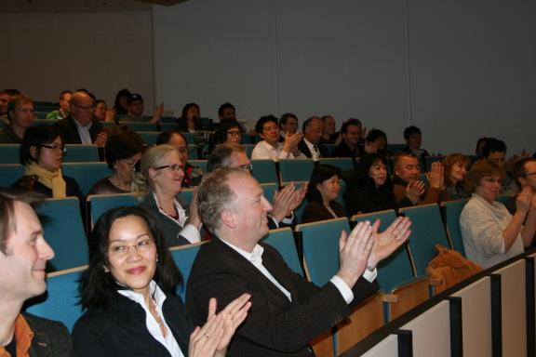
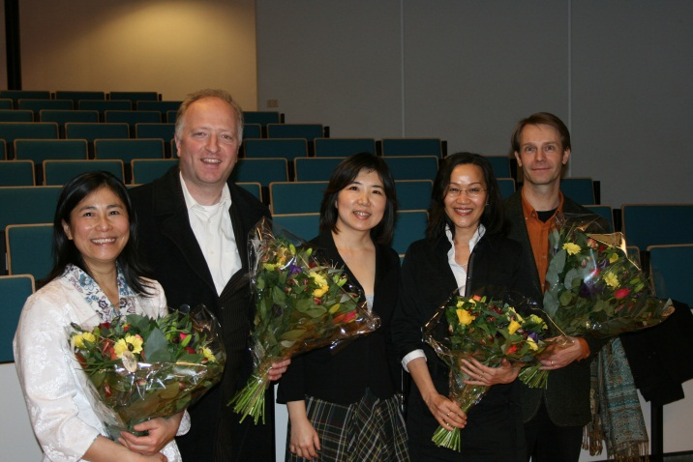
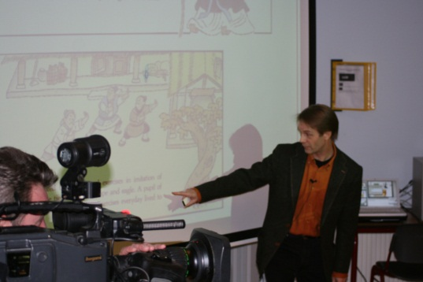
Cultuur Activiteiten – 专题讲座
2010. 02 - Cultuur avond
Lezing over Chinese karakters en Chinese medicijn

Slide 13
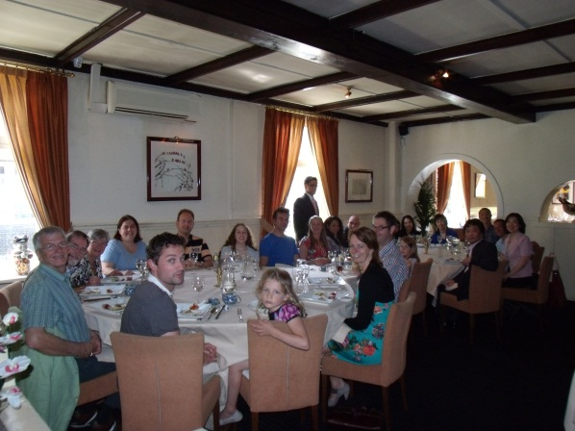
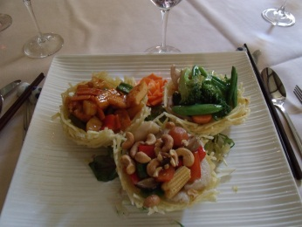
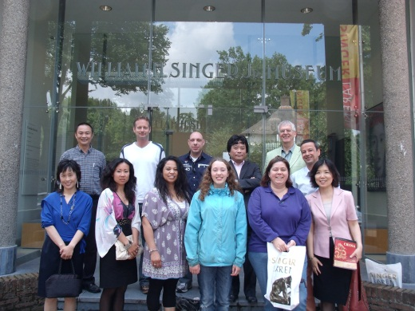
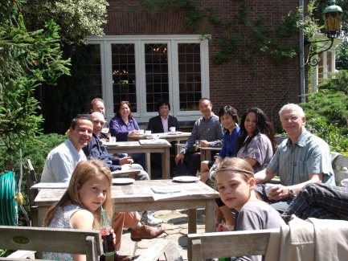
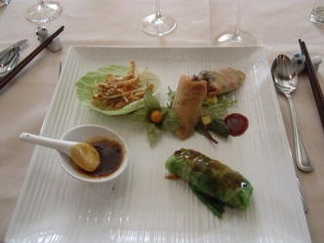
Cultuur Activiteiten – 参观博物馆
2011 - Facing China tentoonstelling in Laren
lunch bij Royal Mandarin House Hilversum
(3de beste Chinese Restaurant van NL)

Slide 14
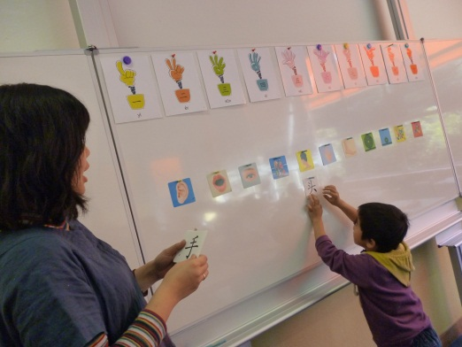
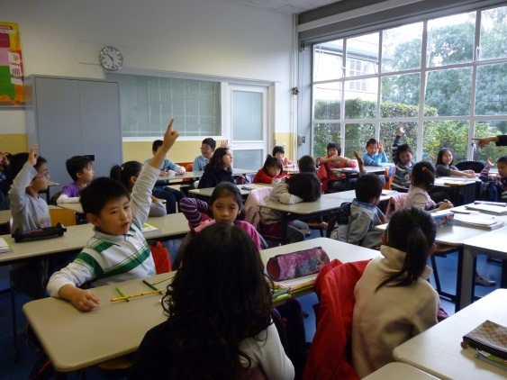
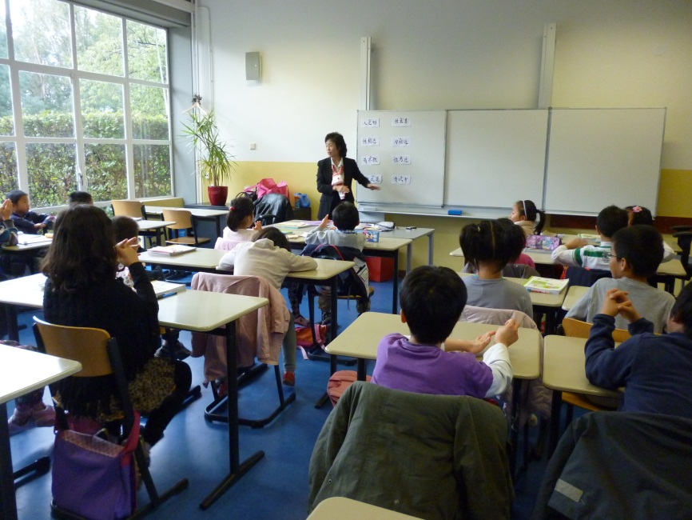
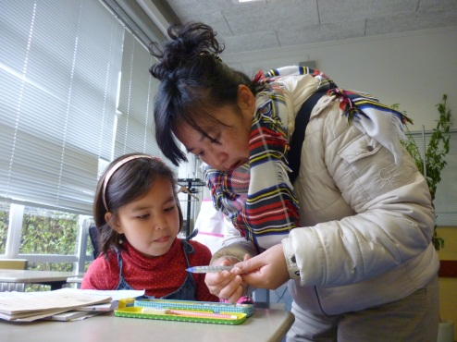
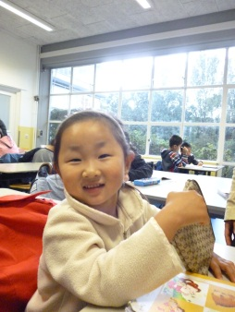
CCN in de toekomst， 未来
2011年9月， 荷兰华文精英教育中心开学了！
CON in Utrecht en Amsterdam gestart met bijna 300 leerlingen !
Kijk voor meer informatie op www.chineesvoorkinderen.nl

Slide 15
鸣谢
Dankwoord
感谢所有真诚关注CCN
并给与无私相助的朋友们！

Slide 16
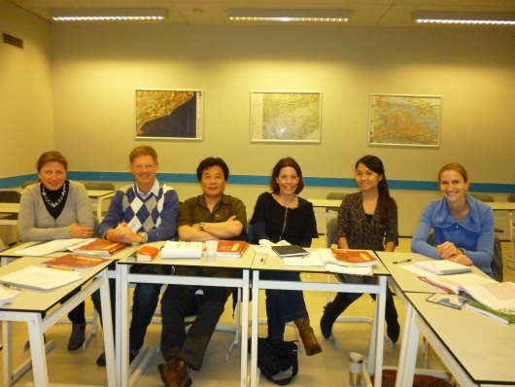
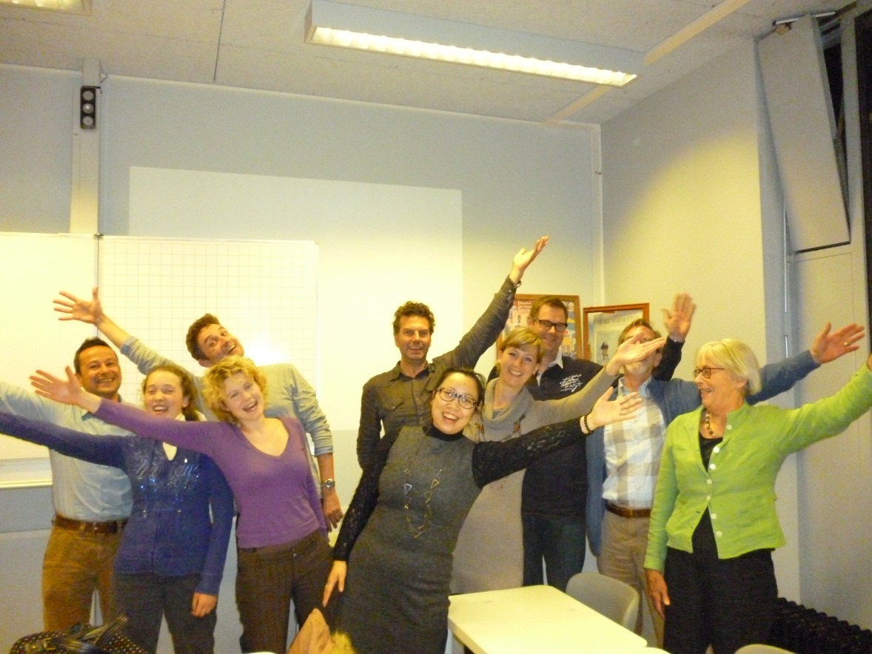
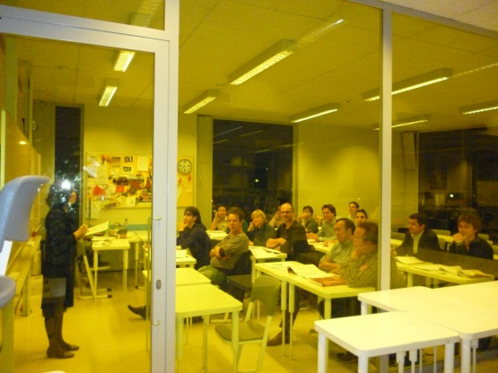
荷兰汉语学院欢迎你！
Je bent altijd welkom bij CCN！

